Slide 1
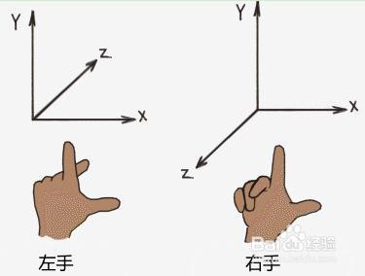
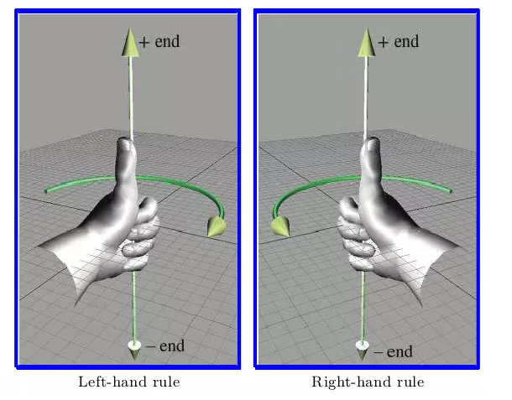
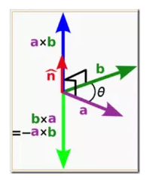
坐标系基础
笛卡尔坐标系
左右手坐标系
DX、Unity、Unreal
OpenGL、OSG、Ogre
左右手定则
旋转
三角形朝向
向量的叉乘

Slide 2
常见坐标系
模型坐标系
世界坐标系
相机坐标系
裁剪坐标系
规范化的设备坐标系
屏幕坐标系

Slide 3
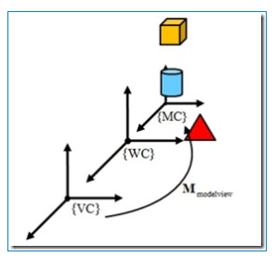
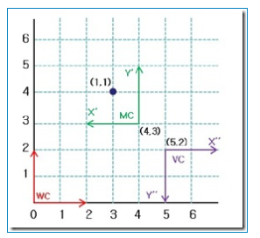
坐标变换
模型观测变换
投影变换
视口变换

Slide 4
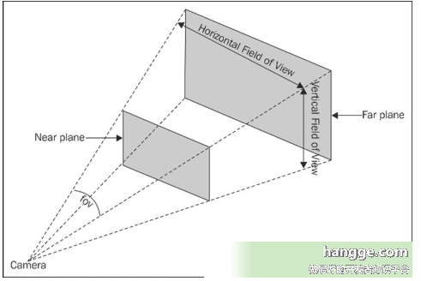
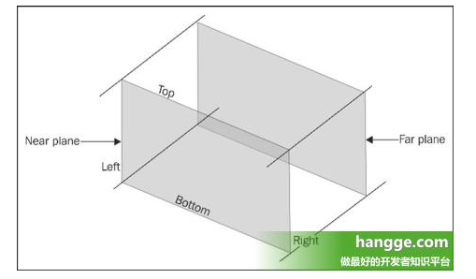
投影
透视投影
正交投影

Slide 5
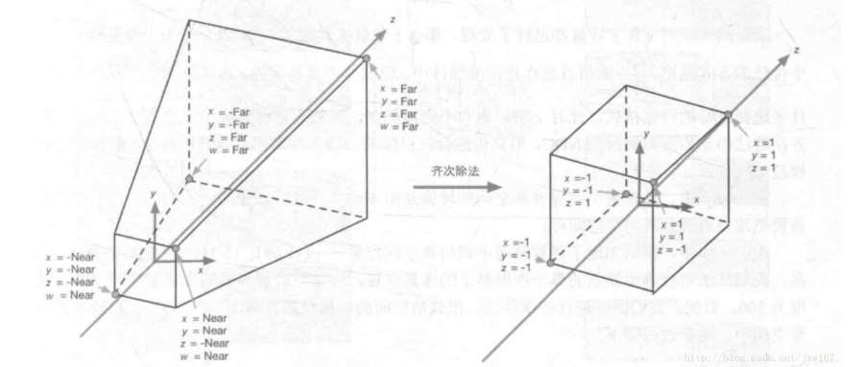
裁剪、透视除法

Slide 6
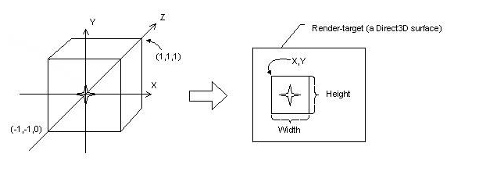
视口变换

Slide 7
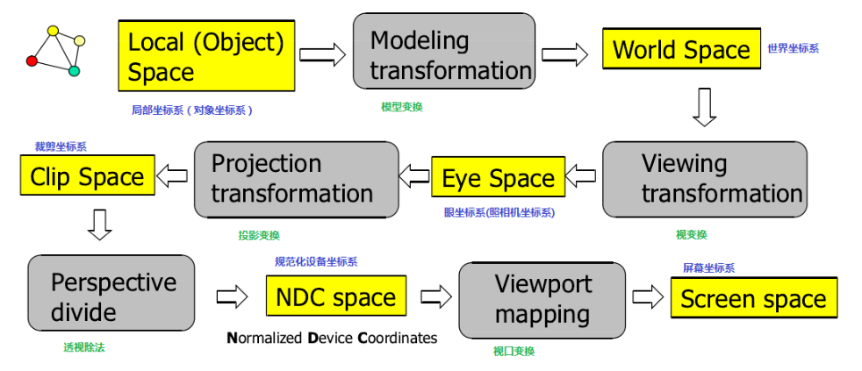
坐标变换

Slide 8
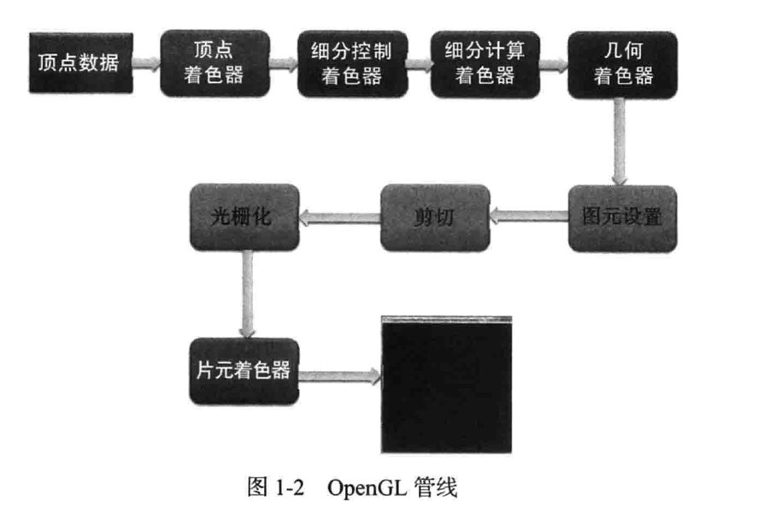
渲染管线
固定渲染管线
可编程渲染管线

Slide 9
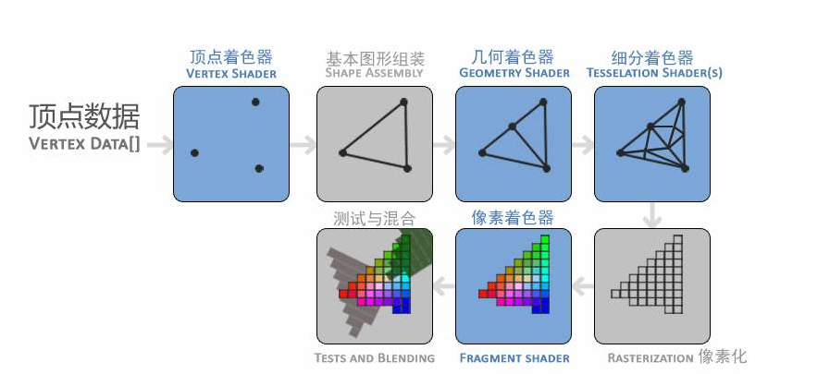
渲染管线

Slide 10
Shader
GLSL
HLSL
CG

Slide 11
渲染管线
工具阶段
资产调节阶段
应用程序阶段
几何阶段
光栅化阶段

